Slide 1
МИНИСТЕРСТВО ОБРАЗОВАНИЯ
БЕЛГОРОДСКОЙ ОБЛАСТИ
ОБЛАСТНОЕ ГОСУДАРСТВЕННОЕ АВТОНОМНОЕ
ПРОФЕССИОНАЛЬНОЕ ОБРАЗОВАТЕЛЬНОЕ УЧРЕЖДЕНИЕ
«БЕЛГОРОДСКИЙ ПЕДАГОГИЧЕСКИЙ КОЛЛЕДЖ»
Педагогика дополнительного образования
44.02.03
ГОД ОТКРЫТИЯ СПЕЦИАЛЬНОСТИ
2019
КОЛИЧЕСТВО ОБУЧАЮЩИХСЯ – 74

Slide 2
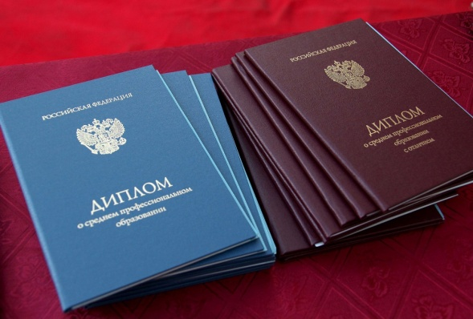
МИНИСТЕРСТВО ОБРАЗОВАНИЯ
БЕЛГОРОДСКОЙ ОБЛАСТИ
ОБЛАСТНОЕ ГОСУДАРСТВЕННОЕ АВТОНОМНОЕ
ПРОФЕССИОНАЛЬНОЕ ОБРАЗОВАТЕЛЬНОЕ УЧРЕЖДЕНИЕ
«БЕЛГОРОДСКИЙ ПЕДАГОГИЧЕСКИЙ КОЛЛЕДЖ»
ХАРАКТЕРИСТИКА ПОДГОТОВКИ СПЕЦИАЛЬНОСТИ
Уровень образования необходимый для приема на обучение | Наименование квалификации углубленной подготовки | Срок получения СПО по ППССЗ углубленной подготовки в очной форме обучения
Основное общее образование | Педагог дополнительного образования | 3 года 10 месяцев
ОГАПОУ «БПК» реализует программу подготовки специалистов среднего звена в соответствии с лицензией на осуществление образовательной деятельности https://belpedcol.ru/wp-content/uploads/merged-pdf.io_.pdf
По окончании обучения выпускник получает диплом о среднем профессиональном образовании

Slide 3
МИНИСТЕРСТВО ОБРАЗОВАНИЯ
БЕЛГОРОДСКОЙ ОБЛАСТИ
ОБЛАСТНОЕ ГОСУДАРСТВЕННОЕ АВТОНОМНОЕ
ПРОФЕССИОНАЛЬНОЕ ОБРАЗОВАТЕЛЬНОЕ УЧРЕЖДЕНИЕ
«БЕЛГОРОДСКИЙ ПЕДАГОГИЧЕСКИЙ КОЛЛЕДЖ»
ХАРАКТЕРИСТИКА ПРОФЕССИОНАЛЬНОЙ ДЕЯТЕЛЬНОСТИ
Портрет выпускника
Организует собственную деятельность и решает профессиональные задачи;
Осуществляет поиск и анализ информации необходимой для профессиональной деятельности;
Стремиться к профессиональному и личностному развитию;
Готов работать и эффективно взаимодействовать в коллективе, команде;
Проявляет гражданско-патриотическую позицию;
Содействует сохранению окружающей среды, умеет эффективно действовать в различных ситуациях;
Осознает важность здорового образа жизни, поддерживает уровень необходимой физической подготовки;
Использует информационно-коммуникационные технологии;
Знает основы предпринимательской деятельности в профессиональной сфере.

Slide 4
МИНИСТЕРСТВО ОБРАЗОВАНИЯ
БЕЛГОРОДСКОЙ ОБЛАСТИ
ОБЛАСТНОЕ ГОСУДАРСТВЕННОЕ АВТОНОМНОЕ
ПРОФЕССИОНАЛЬНОЕ ОБРАЗОВАТЕЛЬНОЕ УЧРЕЖДЕНИЕ
«БЕЛГОРОДСКИЙ ПЕДАГОГИЧЕСКИЙ КОЛЛЕДЖ»
ХАРАКТЕРИСТИКА ПРОФЕССИОНАЛЬНОЙ ДЕЯТЕЛЬНОСТИ
Педагог дополнительного образования – это креативная и востребованная профессия. Она дает возможность работать в государственных и частных образовательных организациях.
Некоторые специалисты этого профиля создают авторские обучающие курсы и получают дополнительные источники заработка. В любом случае люди этой профессии имеют почти неограниченное поле для реализации своих творческих идей.
Педагоги дополнительного образования в области технического творчества – это специалисты, которые организуют секции, кружки, студии и клубы для дошкольников и младших школьников, где дают углубленные знания по робототехнике, 3D-конструированию, видеомонтажу и технологиям разработки сайтов, развивают навыки, выходящие за рамки школьной программы.

Slide 5
МИНИСТЕРСТВО ОБРАЗОВАНИЯ
БЕЛГОРОДСКОЙ ОБЛАСТИ
ОБЛАСТНОЕ ГОСУДАРСТВЕННОЕ АВТОНОМНОЕ
ПРОФЕССИОНАЛЬНОЕ ОБРАЗОВАТЕЛЬНОЕ УЧРЕЖДЕНИЕ
«БЕЛГОРОДСКИЙ ПЕДАГОГИЧЕСКИЙ КОЛЛЕДЖ»
ХАРАКТЕРИСТИКА ПРОФЕССИОНАЛЬНОЙ ДЕЯТЕЛЬНОСТИ
В процессе обучения вы научитесь организовывать деятельность обучающихся, направленную на освоение дополнительной общеобразовательной программы
Планировать и проводить внеурочные занятия;
Включать в занятия современные, в том числе интерактивные, формы и методы организации внеурочной деятельности;
Оценивать результаты деятельности обучающихся.

Slide 6
МИНИСТЕРСТВО ОБРАЗОВАНИЯ
БЕЛГОРОДСКОЙ ОБЛАСТИ
ОБЛАСТНОЕ ГОСУДАРСТВЕННОЕ АВТОНОМНОЕ
ПРОФЕССИОНАЛЬНОЕ ОБРАЗОВАТЕЛЬНОЕ УЧРЕЖДЕНИЕ
«БЕЛГОРОДСКИЙ ПЕДАГОГИЧЕСКИЙ КОЛЛЕДЖ»
ХАРАКТЕРИСТИКА ПРОФЕССИОНАЛЬНОЙ ДЕЯТЕЛЬНОСТИ
На практике вы будете анализировать и разрабатывать учебно-методические материалы
Проектировать воспитательные программы;
Создавать в мастерской, лаборатории предметно-развивающую среду;
Осуществлять планирование с учетом возрастных и индивидуально-психологических особенностей обучающихся;
Адаптировать имеющиеся методические разработки

Slide 7
МИНИСТЕРСТВО ОБРАЗОВАНИЯ
БЕЛГОРОДСКОЙ ОБЛАСТИ
ОБЛАСТНОЕ ГОСУДАРСТВЕННОЕ АВТОНОМНОЕ
ПРОФЕССИОНАЛЬНОЕ ОБРАЗОВАТЕЛЬНОЕ УЧРЕЖДЕНИЕ
«БЕЛГОРОДСКИЙ ПЕДАГОГИЧЕСКИЙ КОЛЛЕДЖ»
ДОПОЛНИТЕЛЬНОЕ ПРОФЕССИОНАЛЬНОЕ ОБРАЗОВАНИЕ
Обучаясь в колледже, вы сможете получить вторую и даже третью специальность.
Для этого начиная с 3 курса организовано обучение по программам профессиональной переподготовки.
Для студентов, обучающихся по специальности
Педагогика дополнительного образования, доступны следующие программы:
44.02.01 Дошкольное образование
44.02.02 Преподавание в начальных классах
44.02.04 Специальное дошкольное образование
44.02.05 Коррекционная педагогика в начальном
образовании

Slide 8
МИНИСТЕРСТВО ОБРАЗОВАНИЯ БЕЛГОРОДСКОЙ ОБЛАСТИ
ОБЛАСТНОЕ ГОСУДАРСТВЕННОЕ АВТОНОМНОЕ
ПРОФЕССИОНАЛЬНОЕ ОБРАЗОВАТЕЛЬНОЕ УЧРЕЖДЕНИЕ
«БЕЛГОРОДСКИЙ ПЕДАГОГИЧЕСКИЙ КОЛЛЕДЖ»
ДОПОЛНИТЕЛЬНОЕ ПРОФЕССИОНАЛЬНОЕ ОБРАЗОВАНИЕ
Выбрать одну узкую специализацию и работать, развиваться в этом направлении еще недавно было одним из действенных правил успеха. Но увы, не сегодня.
В настоящем мире ценятся универсальные работники, специалисты широкого профиля. Иметь всего одну специальность не то что бы не модно, а не практично.
Поэтому, обучаясь в колледже вы сможете получить вторую и третью смежную/ несмежную профессию с учетом основной получаемой квалификации (не менее одной дополнительной квалификации в год):
Няня
Секретарь руководителя
Вожатый
Консультант в области развития цифровой грамотности населения
Социальный работник
Наладчик аппаратного и программного обеспечения
Сиделка

Slide 9
МИНИСТЕРСТВО ОБРАЗОВАНИЯ БЕЛГОРОДСКОЙ ОБЛАСТИ
ОБЛАСТНОЕ ГОСУДАРСТВЕННОЕ АВТОНОМНОЕ
ПРОФЕССИОНАЛЬНОЕ ОБРАЗОВАТЕЛЬНОЕ УЧРЕЖДЕНИЕ
«БЕЛГОРОДСКИЙ ПЕДАГОГИЧЕСКИЙ КОЛЛЕДЖ»
Наши достижения

Slide 10
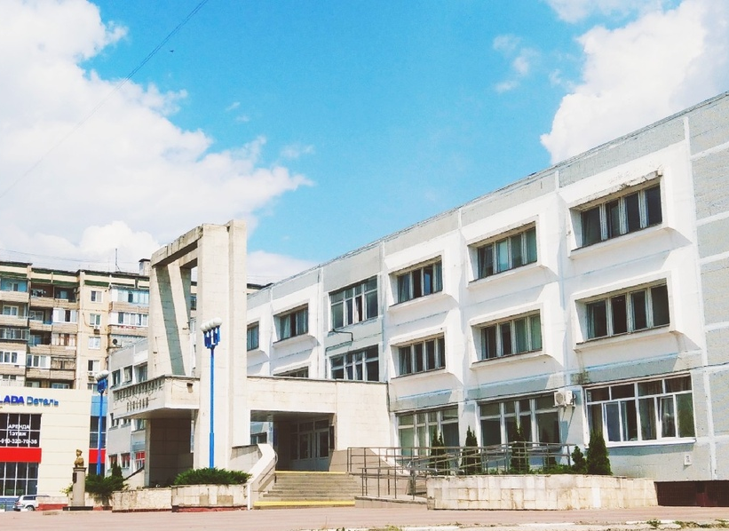
ОБЛАСТНОЕ ГОСУДАРСТВЕННОЕ АВТОНОМНОЕ
ПРОФЕССИОНАЛЬНОЕ ОБРАЗОВАТЕЛЬНОЕ УЧРЕЖДЕНИЕ
«БЕЛГОРОДСКИЙ ПЕДАГОГИЧЕСКИЙ КОЛЛЕДЖ»
КОНТАКТНЫЕ ДАННЫЕ:
Почтовый адрес: 308036, г. Белгород, ул. Буденного, д. 1.
Телефон/факс: (4722) 51-04-14
Адрес электронной почты: belpedcol@ya.ru

